Slide 1
BBS: Bi-directional Bit-level Sparsity for Deep Learning Acceleration 논문 리뷰(3)
26.03.05.세미나

Slide 2
목차
1. Abstract
2. Introduction
3. Background
4. BBS: Bi-Directional Bit-Level Sparsity
5. Bitvert Hardware Architecture
6. Evaluation/Conclusion

Slide 3
Abstract

Slide 4
Abstract
비트 수준 희소성(Bit-level sparsity) 방법: 효과가 없는 0비트 연산을 건너뛰는 연산 방식 -> 일반적으로 비트 직렬 딥러닝 가속기 내에서 적용 가능-> 여러 이유로 실용성 부족
실용성 부족한 이유 1) 부하 불균형(0비트의 무작위 분포) 2) 모든 비트가 오프칩 메모리에서 호출 -> 최적화되지 않은 외부 메모리 엑세스 3) 희소성을 지원하기 위한 대형 멀티플렉서와 같은 높은 하드웨어 구현 오버헤드

Slide 5
Abstract
본 연구에서 새로운 방식 제안
1) 알고리즘 측면 -> “양방향 비트 희소성“(BBS)
2) 하드웨어 측면 -> Bivert
실험 결과: 모델 크기 평균 1.66배 감소, 이전 DNN 가속기 대비 최대 3.03배의 속도 향상 + 2,44배 에너지 절감

Slide 6
Introduction

Slide 7
Introduction
DNN은 많고 중요한 분야에서 놀라운 성과를 입증하고 있음 but DNN 모델 크기와 복잡성의 성장은 기존 하드웨어 플랫폼의 컴퓨팅 성능 향상 속도를 앞지름 -> 격차를 줄이기 위해 고성능과 에너지 효율 모두 필요
1) 압축된 모델을 효율적으로 배포하기 위한 가속기
2) 새로운 DNN 압축 알고리즘 => 공동 설계

Slide 8
Introduction
수많은 효율성 알고리즘 + 하드웨어 프로토타입 제안됨 but 희소성의 정도는 결과적인 하드웨어 성능을 강력하게 제안함
이러한 문제는 LLM에서 두드러짐 -> 재학습을 더욱 자원 및 데이터 집약적으로 만듬
재학습을 강요하지 않으면서 가속기의 효율성을 향상시켜야 함

Slide 9
Introduction
또다른 흐름은 모델 재학습 x -> 피연산자를 더 낮은 정밀도로 표현하는 사후 학습 양자화(PTQ)에 초점 맞춤(ex: 32비트 -> 8비트로 줄임)
그러나 이는 정수 양자화보다 더 높은 하드웨어 비용 초래
최신 PTQ 알고리즘은 무시 가능 정확도 손실로 피연산자 정밀도를 8비트 정수(INT8)로 줄일 수 있음 -> 희소성 매우 낮음
양자화-희소성 간의 긴장 -> 성능 병목 현상 발생

Slide 10
Introduction
양자화와 희소성의 효율성을 동시에 달성하기 위해 비트 수준 희소성 활용 -> 0비트 연산을 건너뛰는 것을 제안함
But 0비트의 분포는 무작위 -> 상당한 작업 부하 불균형 초래 + 모든 데이터 비트를 오프칩 메모리에서 가져와야함 + 하드웨어 오버헤드 발생

Slide 11
Introduction
BitWave는 동일한 비트 중요도와 희소성을 조사하는 비트 열 직렬 방식 채택
비트 열이 모두 0비트 -> 메모리 저장 x + 부호-크기 형식의 가중치 기반으로 비트 선택적으로 0으로 뒤집는 비트 희소성 강화 기술
결과적으로 더 높은 성능 달성 가능성 보여줌
But 비트 희소성이 “0비트＂에만 국한됨

Slide 12
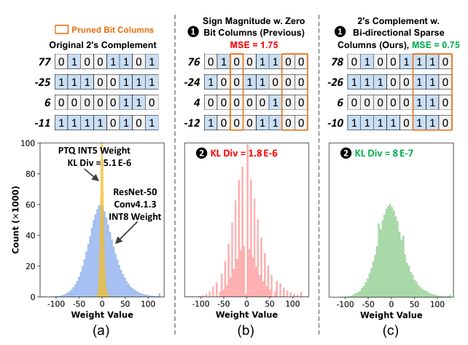
Introduction
(a): 일반적인 PTQ 전체 번위를 32개 칸으로 나눔 큰 값들은 잘리고, 작은 값들은 뭉뚱그래짐 -> 원래 데이터 분포와의 차이 커짐
(b): 비트 수준 프루닝 비트 열단위로 접근 (ex: 8개중 3개 열 ‘0’으로 프루닝 -> 남은 비트 숫자로 표현 숫자가 작을 때 매우 유리 + PTQ보다 정밀하게 원래 값 보존 가능 but 고유한 희소 비트 열x -> 모든 하위 비트 열 0으로 뒤집어야됨 -> 양자화 레벨 감소

Slide 13
Introduction
(c): BBS 모든 비트 벡터가 적어도 50%의 BBS를 보일 수 있도록 보장함-> 부하 균형 개선 + 불필요한 비트 연산 횟수 최소화
이 연구의 주요 기여 1) 새로운 BBS 개념 도입 -> 비트 직렬 가속기의 부하 균형 개선 2) 두 가지 비트 수준 바이너리 프루닝 전략 제안 3) BBS 활용 비트 직렬 가속기인 BitVert 설계

Slide 14
Background

Slide 15
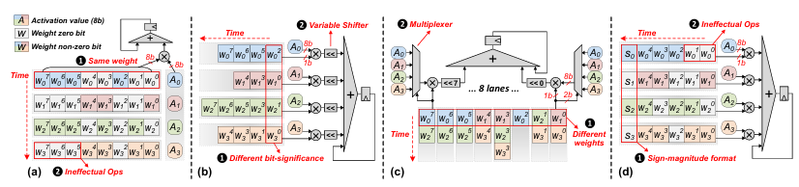
Background
(a): 비트 병렬 PE: 동일한 가중치의 모든 비트 간의 곱셈 수행 -> 의미 없는 비트 연산 초래 -> 성능 저하
(b): Pragmatic: 모든 가중치의 비트 중 0이 아닌 비트만 처리 서로 다른 비트 가중치가 동시 처리될 수 있음 -> 가중치 동기화 위해 모든 비트 직렬 곱셈기 뒤에 가변 시프터 필요
Pragmetic은 부하 불균형 문제 발생(지연 시간이 1비트 개수가 가장 많은 가중치에 의해 결정됨)

Slide 16
Background
(c): Bitlet: 여러 가중치와 활성화 소화 -> 각 비트 가중치 독립적으로 계산 but 모든 비틀 lane이 임의의 가중치로부터 유효 비트 흡수할 수 있음 -> 올바른 활성화 선택을 위한 대형 멀티플렉서 필요 -> 하드웨어 오버헤드 초래 + 부하 불균형 분제

Slide 17
Background
(d): BitWave: 열 단위로 0비트를 건너뜀
BirVert: 가능한 많은 희소 비트 건너뜀 + 비트 직렬 작업 부하의 균형 맞추기 위해 노력
If 비트 열에 0이 많음 -> 0비트 건너뜀
If 비트 열에 0이 적음 -> 1비트를 건너뜀

Slide 18
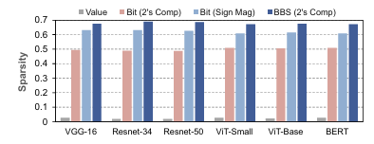
Background
대중적인 8비트 양자화 DNN에서 값 기반 가중치 희소성은 5% 미만
비트 수준 희소성은 50% 도달할 수 있음
비트 직렬 컴퓨팅은 부호-크기 산술 채택에 여전히 문제 있음 1) 모든 비트 직렬 곱셈기는 부분합 생성을 위해 2의 보수 변환기 필요 2) 부하 불균형과 동기화 오버헤드 초래
BBS는 2의 보수 이진 표현 유지 + 발생 빈도가 더 높은 0 또는 1을 희소 비트로 취급 -> 모든 비트 벡터가 적어도 50% 비트 희소성 보장+ 서로 다른 PE 간에 균형 잡힌 작업 부하

Slide 19
BBS: Bi-Directional Bit-Level Sparsity

Slide 20

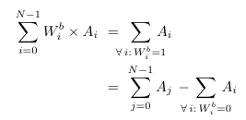
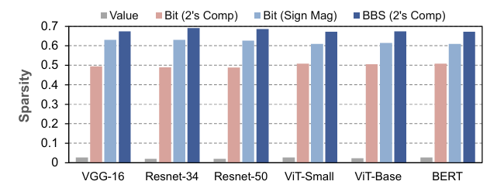
BBS
N: 그룹 크기(그룹: 동일 내적 출력에 기여하는 여러 가중치 또는 활성화)
가중치의 모든 비트는 0 or 1
If 비트 벡터에 50% 이상의 0비트: 연산 중에 건너뜀
Else: 비트 벡터 반전시킴 -> 전체 합에서 해당 비트 직렬 내적 값 뺌
이 BBS 아이디어는 부하 균형을 개선할 수 있음

Slide 21
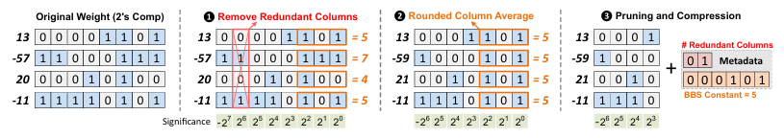
BBS
비트 수준 바이너리 프루닝: 가중치 그룹 내에서 모두 0비트이거나 모두 1비트인 비트 열 제거하는 기술
반올림 평균화 기반 BBS 1) 최상위 비트 열과 내용이 동일하며 바로 뒤따라오는 중복 비트 열 확인 2) 원래 가중치의 하위 3개 비트가 나타내는 값들의 반올림 평균을 계산 3) 남은 4개의 비트 열과 8비트 인코딩 메타데이터 저장하여 원래 가중치 그룹 압축

Slide 22
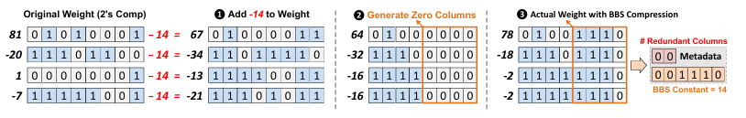
BBS
제로 포인트 시프팅 기반 BBS
1) 상수를 더한다고 가정 => 모든 숫자의 이진 내용 변경 2) 4개의 하위 비트 열 프루닝(제거)할때 숫자의 하위 4비트 직접 0으로 만듬 or 상위 비트로 반올림 3) 바이너리 프루닝 후의 실제 값 보여줌 -> 새로운 제로 포인트 인코딩 메타데이터에 저장

Slide 23
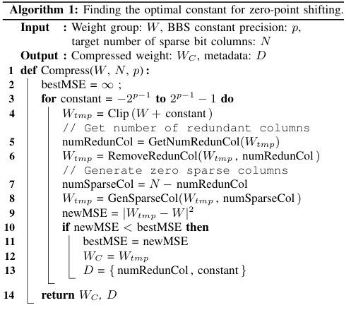
BBS

Slide 24
Bitvert Hardware Architecture

Slide 25
Evaluation/Conclusion

Slide 26
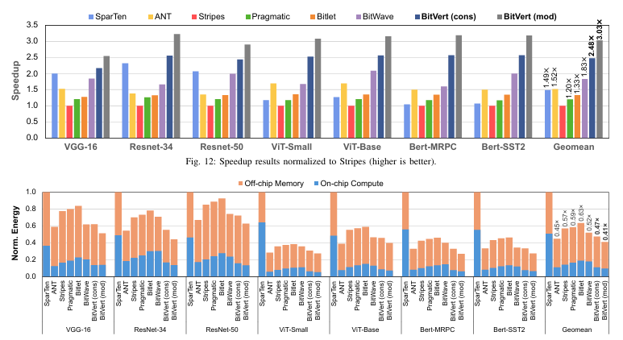
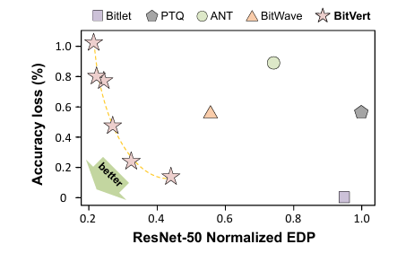
Evaluation
보통 모델 양자화 시 실제 이미지 데이터 필요 but BBS는 데이터 실제 이미지 데이터 없이도 정확도 유지
속도도 3.03배 향상 + 에너지도 2.44배 절감
BitVert는 BBS의 이론인 50%를 보장하는 이론이 적용돼0서 병렬 처리 효율이 극대화됨
또한, 더 적은 오차로 더 높은 효율을 냄

Slide 27
Conclusion
BBS는 압축되지 않은 모델의 통계적 특성 최대한 보존 + 바이너리 프루닝을 통해 사후 학습 DNN 압축의 한계를 최첨단 수준으로 끌어올림
그 결과, 바이너리 프루닝 기술 -> 훨씬 더 높은 정확도 달성
BitVert 가속기 -> 최대 3.03배의 속도 향상 + 2.44배 에너지 절감

